Slide 1
Примитиви
Тема №4

Slide 2
В тази лекция
Графични примитиви
Линии – отделни линии и начупени линии
Триъгълници – отделни триъгълници, ленти, ветрила
Преливащи цветове

Slide 3
Графични обекти

Slide 4
Графични обекти
Базисни обекти – примитиви
Основни графични обекти
Поддържат се на хардуерно ниво
Съществуват ефективни алгоритми
Сложни обекти
Създават се от примитиви
Създават се и от други по-малко сложни обекти

Slide 5
Цел
Основна цел
Сложен обект да се представи чрез примитиви
Това да е (по възможност) ефективно откъм ресурси: време, памет и брой трансфери
Основни трудности
Същите като основната цел

Slide 6
Графични примитиви
Точки
Линии
Триъгълници
точки
линия
триъгълник
отворена линия
лента от триъгълници
затворена линия
ветрило от триъгълници

Slide 7
Методи
За линии и триъгълници
Съществуват по 3 метода
Обхващат се най-често срещаните случаи – графичните примитиви са свързани или долепени
Плавни форми
Постигат се с достатъчно ситни и добре аранжирани примитивни обекти
Пример: сферата е многостен от триъгълни плочки

Slide 8
Малко история
Отхвърлени примитиви
Съществували са в OpenGL 1.x
Четириъгълник, лента от четириъгълници, многоъгълник
Защо?
Правят проблеми на доста алгоритми
Могат да не са планарни
Могат да не са изпъкнали
Изискват разделяне на триъгълници

Slide 9
Линии

Slide 10
Линии (отсечки)
Три метода
Множество от линии
Една начупена отворена линия
Една начупена затворена линия
Характеристики
Взаимнозаменяеми
Различни изисквания за обем данни

Slide 11
Отделни линии
Детайли
Всяка поредна двойка върхове определят една линия
За N линии са необходими 2N върха
Рисуването става с drawArrays с параметър LINES
v₉
v₀
v₇
v₆
v₁
v₄
v₂
v₅
v₃
v₈

Slide 12
N случайни линии
Използваме
Фиксиран цвят за всички с vertexAttrib3f
Координати в буфер с vertexAttribPointer
gl.enableVertexAttribArray(aXY);
gl.vertexAttribPointer(aXY,2,gl.FLOAT,false,0,0);
gl.vertexAttrib3f(aRGB,1,0,0);
gl.drawArrays(gl.LINES,0,2*N);

Slide 13
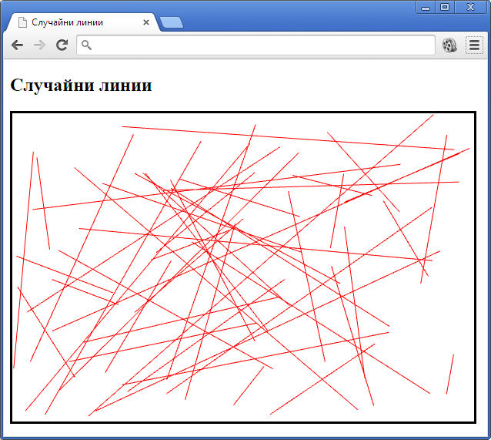
Тест
Файлове

Slide 14
Отворена линия
Детайли
Всеки връх определя поредния връх от линията
За начупена линия от N отсечки са необходими N+1 върха
Рисуването става с drawArrays с параметър LINE_STRIP
v₀
v₃
v₄
v₁
v₅
v₂

Slide 15







Случайна начупена линия
Искаме
Фòрмата да е на дъга около 3/4 от окръжност
Да няма самопресичане
Идея
Върховете са по дъга между два фиксирани ъгъла
Радиусът за всеки връх е случайно число в [0.6, 0.8]
Компенсираме аспекта на графичното поле
$$\frac{2}{4}π$$
$$\frac{3}{4}π$$
$$\frac{1}{4}π$$
$$\frac{4}{4}π$$
$$\frac{0}{4}π$$
$$\frac{5}{4}π$$
$$−\frac{1}{4}π$$

Slide 16
Реализация
var N = 30; // 30 върха, 29 отсечки
var vData = [];
for(var i=0; i<N; i++)
{
var r = random(0.6,0.8);
var a = Math.PI*(6*i/N-1)/4;
vData.push(4/6*r*Math.cos(a),r*Math.sin(a));
}
var vBuf = gl.createBuffer();
gl.bindBuffer(gl.ARRAY_BUFFER,vBuf);
gl.bufferData(gl.ARRAY_BUFFER, new Float32Array(vData),
gl.STATIC_DRAW);
gl.enableVertexAttribArray(aXY);
gl.vertexAttribPointer(aXY,2,gl.FLOAT,false,0,0);
gl.vertexAttrib3f(aRGB,1,0,0);
gl.drawArrays(gl.LINE_STRIP,0,N);

Slide 17
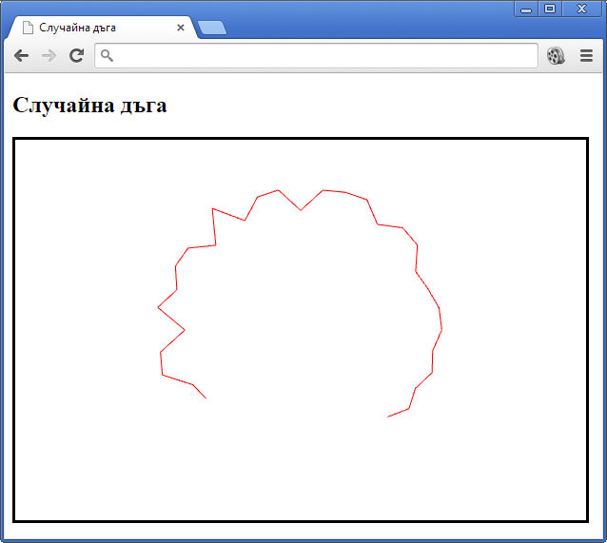
Тест
Файлове

Slide 18
Затворена линия
Детайли
Всеки връх определя поредния връх от линията
За начупена линия от N отсечки са необходими N върха
Рисуването става с drawArrays с параметър LINE_LOOP
v₀
v₅
v₁
v₃
v₄
v₂

Slide 19
Концентрични окръжности
Искаме
Три концентрични окръжности
Един буфер с три зони в него
for(var i=0; i<N; i++) vData.push(4/6*0.9*Math.cos(i*Math.PI/30),
0.9*Math.sin(i*Math.PI/30));
for(var i=0; i<N; i++) vData.push(4/6*0.7*Math.cos(i*Math.PI/30),
0.7*Math.sin(i*Math.PI/30));
for(var i=0; i<N; i++) vData.push(4/6*0.5*Math.cos(i*Math.PI/30),
0.5*Math.sin(i*Math.PI/30));
:
gl.drawArrays(gl.LINE_LOOP,0,N);
gl.drawArrays(gl.LINE_LOOP,N,N);
gl.drawArrays(gl.LINE_LOOP,2*N,N);

Slide 20
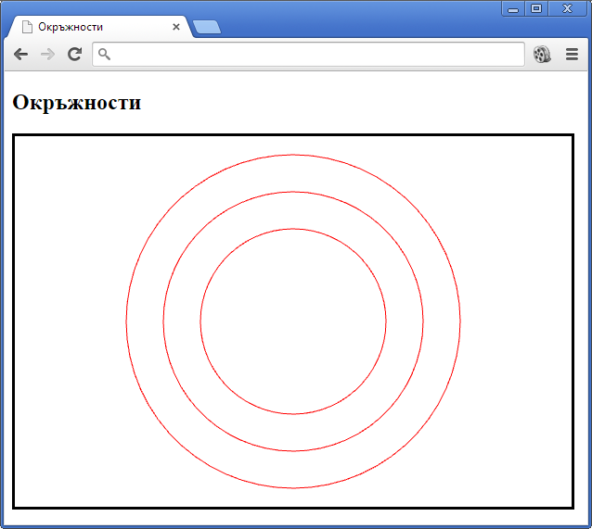
Тест
Файлове

Slide 21
Смятане в шейдъра
Предизвикателство
Каква част от сметките могат да се изнесат в шейдъра?
Може ли да пазим данни само за една окръжност?
Идея
За всяка окръжност подаваме радиуса
Подаваме и поредните номера на върхове
Шейдърът сам си смята координатите
И още
Константните стойности да са в uniform променливи

Slide 22
Константни стойности
Цветът и аспектът са константи
В шейдъра ги дефинираме uniform
В JavaScript им намираме адреса с getUniformLocation, а подаваме стойност с uniform1f и uniform3f
uniform float uAspect;
uniform vec3 uRGB;
void main ()
{
:
vRGB = uRGB;
}
uRGB = gl.getUniformLocation(glprog,"uRGB");
uAspect = gl.getUniformLocation(glprog,"uAspect");
:
gl.uniform1f(uAspect,4.0/6.0);
gl.uniform3f(uRGB,1,0,0);

Slide 23
Пресмятане в шейдъра
От номера на върха изчисляваме ъгъла в радиани
От радиуса, ъгъла и аспекта смятаме координатите
Отбелязваме за GLSL
Има стандартните математически оператори и функции
Има допълнителни помощни функции
В JavaScript им намираме адреса с getUniformLocation, а подаваме стойност с uniform1f и uniform3f
attribute float aRadius;
attribute float aIndex;
:
void main ()
{
float angle = radians(6.0*aIndex);
gl_Position = vec4( uAspect*aRadius*cos(angle),
aRadius*sin(angle),0,1);
:
}

Slide 24
Подготовка на масива
Съдържа поредни номера от 0 до N-1
Рисуване
Подаваме радиус и поредицата от индекси
var N = 60;
var vData = [];
for(var i=0; i<N; i++) vData.push(i);
gl.vertexAttrib1f(aRadius,0.9);
gl.drawArrays(gl.LINE_LOOP,0,N);
gl.vertexAttrib1f(aRadius,0.7);
gl.drawArrays(gl.LINE_LOOP,0,N);
gl.vertexAttrib1f(aRadius,0.5);
gl.drawArrays(gl.LINE_LOOP,0,N);
Тест
Файлове

Slide 25
Триъгълници

Slide 26
Триъгълници
Три метода
Множество от самостоятелни триъгълници
Ветрило от триъгълници
Лента от триъгълници
Характеристики
Взаимнозаменяеми
Различни изисквания за обем данни

Slide 27
Самостоятелни триъгълници
Детайли
Всяка поредна тройка върхове определят един триъгълник
За N триъгълника са необходими 3N върха
Рисуването става с drawArrays с параметър TRIANGLES
v₅
v₄
v₀
v₃
v₇
v₁
v₈
v₂
v₆

Slide 28
N случайни триъгълника
Искаме
Всеки триъгълник да е с върхове със случайни координати
Всеки триъгълник да е със случаен синкав цвят, т.е. един и същ цвят се повтаря за трите върха
for(var i=0; i<N; i++)
{
var r = random(0,0.5);
var g = random(0,0.5);
var b = random(0.5,1);
for(var j=0; j<3; j++)
vData.push(random(-1,1),random(-1,1),r,g,b);
}
:
gl.drawArrays(gl.TRIANGLES,0,3*N);

Slide 29
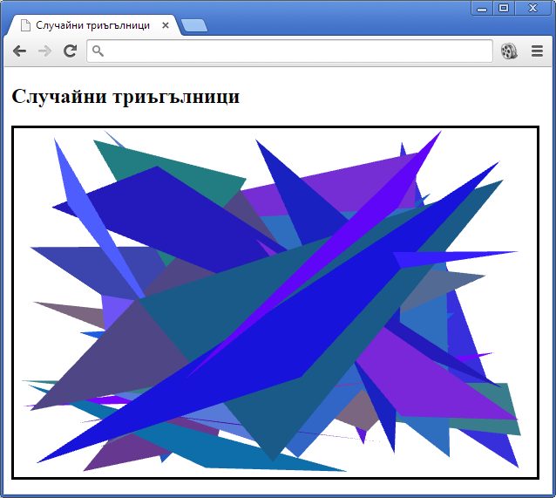
Тест
Файлове

Slide 30
Ветрило от триъгълници
Детайли
Първият връх определя началото (центъра) на ветрилото
За N триъгълника са необходими N+2 върха
Рисуването става с drawArrays с параметър TRIANGLE_FAN
v₃
v₄
v₂
v₅
v₁
v₀

Slide 31
Случайно ветрило
Искаме
Да нарисуваме случайно ветрило от N триъгълника
Ще ни е нужен връх за основата
Ще са ни нужни N+1 върха по дъга
var vData = [0,-0.9];
for(var i=0; i<=N; i++)
{
var r = random(0.9,1);
var a = Math.PI*i/N;
vData.push(4/6*r*Math.cos(a),r*Math.sin(a));
}
:
gl.drawArrays(gl.TRIANGLE_FAN,0,N+2);

Slide 32
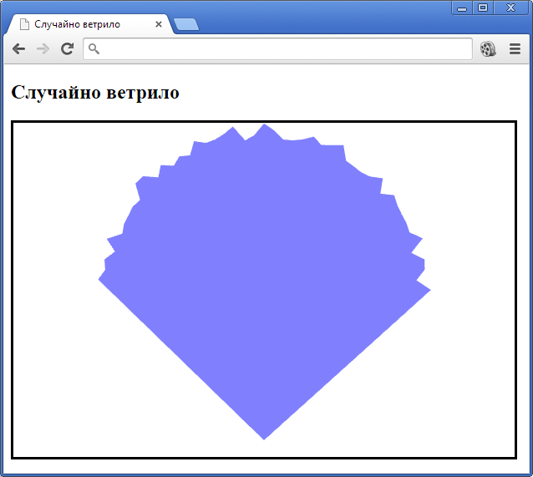
Тест
Файлове

Slide 33
Лента от триъгълници
Детайли
Първите три върха определят първия триъгълник
Всеки следващ връх определя нов триъгълник
За N триъгълника са необходими N+2 върха
Рисуването става с drawArrays с параметър TRIANGLE_STRIP
v₄
v₆
v₈
v₂
v₀
v₃
v₇
v₁
v₅

Slide 34
Гладък пръстен
Искаме
Да нарисуваме гладък пръстен от N триъгълника
Използваме лента от четен (защо?) брой триъгълници
Четните върхове са по вътрешната окръжност
Нечетните върхове са по външната окръжност
v₇
v₅
v₃
v₆
v₄
v₂
v₁
v₀

Slide 35
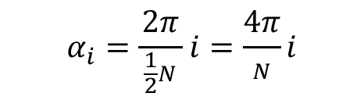
Реализация
Генерираме точките по двойки: вътрешна-външна
Променяме ъгъла като за N/2 триъгълника в окръжност:
$$α_{i}=\frac{2π}{ \frac{1}{2}N }i=\frac{4π}{N}i$$
for(var i=0; i<N+2; i++)
{
var a = 4*Math.PI*i/N;
vData.push(4/6*0.6*Math.cos(a),0.6*Math.sin(a));
vData.push(4/6*0.9*Math.cos(a),0.9*Math.sin(a));
}
:
gl.vertexAttrib3f(aRGB,0.5,0.5,1);
gl.drawArrays(gl.TRIANGLE_STRIP,0,N+2);

Slide 36
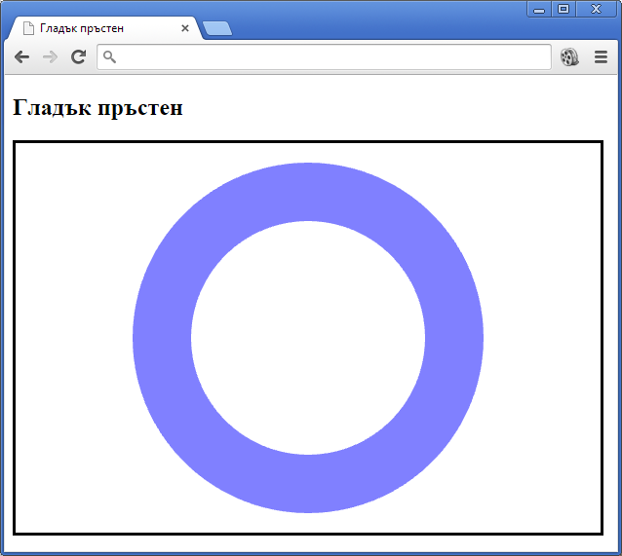
Тест
Файлове

Slide 37
Преизползване на върхове
Нова задача
Рисуване на използваните върхове
Рисуване на контурите на триъгълниците
Ограничение: с използване на наличния буфер
Точки във върховете
Буферът съдържа всички необходими точки
Рисуваме ги с параметър POINTS
gl.vertexAttrib3f(aRGB,0.85,0.85,1);
gl.drawArrays(gl.TRIANGLE_STRIP,0,N+2);
gl.vertexAttrib3f(aRGB,0,0,0);
gl.drawArrays(gl.POINTS,0,N);

Slide 38
Рисуване на линиите
Свързваме точките със затворена линия с LINE_LOOP
Това е линията v₀-v₁-v₂-v₃-…v_{n}-v₀
За съжаление, това рисува само „вътрешните“ контури
За периферните контури ще ни трябват още две линии: само по четните върхове и само по нечетните
v₇
v₅
v₃
v₆
v₄
v₂
v₁
v₀
gl.vertexAttrib3f(aRGB,0,0,1);
gl.drawArrays(gl.LINE_LOOP,0,N);

Slide 39
Линия по (не)четни редове
Буферът си го представяме, че е масив от двойки върхове
Всеки елемент съдържа 4 числа – координати на върхове
Първите 2 координати са само на четните върхове
Вторите са само на нечетни върхове
Самото рисуване
Два паса, по един за всеки контур
Буфер за координати
x₀y₀
x₁y₁
x₂y₂
x₃y₃
x₄y₄
x₅y₅
x₆y₆
x₇y₇
…
gl.vertexAttribPointer(aXY,2,gl.FLOAT,false,4*FLOATS,0*FLOATS);
gl.drawArrays(gl.LINE_LOOP,0,N/2);
gl.vertexAttribPointer(aXY,2,gl.FLOAT,false,4*FLOATS,2*FLOATS);
gl.drawArrays(gl.LINE_LOOP,0,N/2);

Slide 40
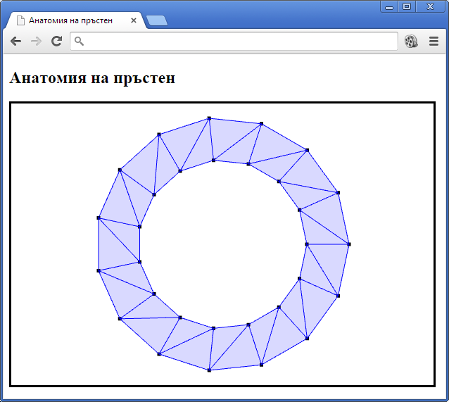
Тест
Файлове

Slide 41
Преливащи цветове

Slide 42
Преливащи цветове
Триъгълник с преливащи цветове
Всеки връх в собствен цвят
Цветът на фрагментите vRGB е в променлива променлива
Необходимо е само всеки връх да е с отделен цвят
var vData = [ -0.5,-0.7, 1,0,0,
+0.5,-0.7, 0,0,1,
0.0,+0.7, 1,1,0 ];
:
gl.enableVertexAttribArray(aXY);
gl.vertexAttribPointer(aXY,2,gl.FLOAT,false,5*FLOATS,0*FLOATS);
gl.enableVertexAttribArray(aRGB);
gl.vertexAttribPointer(aRGB,3,gl.FLOAT,false,5*FLOATS,2*FLOATS);
gl.drawArrays(gl.TRIANGLES,0,3);

Slide 43
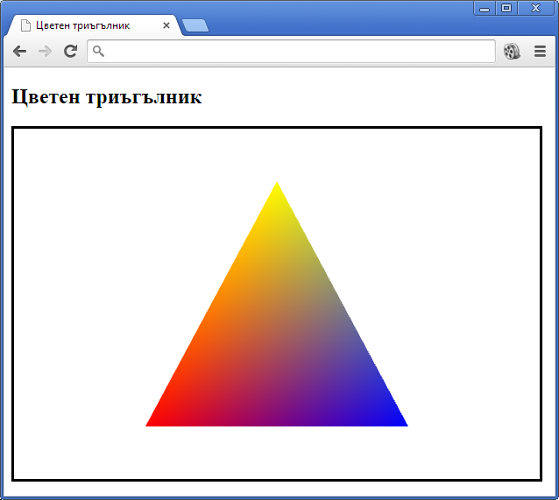
Тест
Файлове

Slide 44
Речник

Slide 45
Речник на новите неща
GLSL
JavaScript
getUniformLocation | Намира адреса на uniform променлива
uniform[1234]f | Дава стойности на uniform променлива
sin, cos | Функции изчисляващи синус и косинус
* | Умножение на числа
radians | Пресмята радиани от градуси
Math.PI | Константата π
Math.sin | Синус от ъгъл в радиани
Math.cos | Косинус от ъгъл в радиани

Slide 46
WebGL – константи за рисуване
LINES | Отделни линии
LINE_STRIP | Отворена начупена линия от отсечки
LINE_LOOP | Затворена начупена линия (пръстен) от отсечки
TRIANGLES | Отделни триъгълници
TRIANGLE_FAN | Ветрило от триъгълници
TRIANGLE_STRIP | Лента от триъгълници

Slide 47
Въпроси и коментари

Slide 48
Край

